Slide 1
МИНИСТЕРСТВО ОБРАЗОВАНИЯ И НАУКИ САМАРСКОЙ ОБЛАСТИ
ЦЕНТР ПРОФЕССИОНАЛЬНОГО ОБАЗОВАНИЯ САМАРСКОЙ ОБЛАСТИ
Модуль 2. Проектирование содержания основной образовательной программы
Тема 2.3 Изменения в содержании деятельности образовательных организаций по обеспечению соответствия квалификации выпускников требованиям рынка труда
Онлайн школа
для специалистов методических служб образовательных организаций, реализующих программы среднего профессионального образования
16 февраля 2022

Slide 2
Введение
Внешние требования по обеспечению
соответствия квалификации выпускников
требованиям рынка труда

Slide 3
Рынок труда
Требования
чемпионатов НЧ/РЧ, ДЭ
Требования ПС + ЕТКС, ЕКС, ОКСО, ОКПДТР
Требования предприятий (документы/регламенты)
Подготовка специалистов,
реально запрашиваемых рынком труда
Изучение требований рынка труда
к деятельности специалистов
Образовательная организация
Обучение студентов
Обучение взрослых
ППССЗ
и/или
ППКРС
Дополнительные общеобразовательные программы, программы ДПО, ПО
Программы профессионального обучения
Программы дополнительного профессионального образования

Slide 4
ЗАДАЧИ ОБРАЗОВАТЕЛЬНЫХ ОРГАНИЗАЦИЙ
ИЗУЧАТЬ ВНЕШНИЕ ЗАПРОСЫ, ЧТОБЫ ПОНЯТЬ (ПРОЧУВСТВОВАТЬ) ТРЕБОВАНИЯ И ИХ ИЗМЕНЕНИЯ К РЕЗУЛЬТАТУ РАБОТЫ (уровню подготовки выпускников)
ПОСТОЯННО ПОВЫШАТЬ КВАЛИФИКАЦИЮ ПЕРСОНАЛА (обучение команд под цели и задачи, стажировки на базе предприятий-заказчиков кадров)
ЕЖЕГОДНО АКТУАЛИЗИРОВАТЬ СОДЕРЖАНИЕ ОБРАЗОВАТЕЛЬНЫХ ПРОГРАММ (основных и дополнительных, для студентов и взрослого населения).
ПОСТОЯННО УВЕЛИЧИВАТЬ/РАСШИРЯТЬ РЕАЛИЗАЦИЮ СЕТЕВЫХ ПРОГРАММ И/ИЛИ ПРОГРАММ ДУАЛЬНОГО ОБУЧЕНИЯ (в формате ОО-ОО, ОО-предприятие).
РАЗРАБАТЫВАТЬ КОМПЛЕКС ДЕЙСТВИЙ ПО ПРИВЕДЕНИЮ СИСТЕМЫ РАБОТЫ ОО В СООТВЕТСТВИИ С ВНЕШНИМИ ТРЕБОВАНИЯМИ НА БЛИЖАЙШУЮ ПЕРСПЕКТИВУ (стратегическое планирование)

Slide 5
Конструирование образовательных программ
как условие Развития системы профессионального образования
122-ФЗ О внесении изменений в ТК РФ и 273 ФЗ «Об образовании в Российской Федерации» В Отношении Обязательного Применения ПРОФЕССИОНАЛЬНЫХ СТАНДАРТОВ (вступил в силу с 1 июля 2016 года)
ФГОС СПО ТОП 50, актуализированные ФГОС СПО
Указ Президента РФ от 7 мая 2018 г. № 204 "О национальных целях и стратегических задачах развития РФ на период до 2024 года” (в части внедрения адаптивных, практико-ориентированных и гибких образовательных программ, Формирования системы непрерывного обновления работающими гражданами своих профессиональных компетенций)
Региональные составляющие федеральных проектов «Молодые профессионалы», «СОДЕЙСТВИЕ ЗАНЯТОСТИ», «НОВЫЕ ВОЗМОЖНОСТИ ДЛЯ КАЖДОГО»
Стратегия развития системы подготовки рабочих кадров и формирования прикладных квалификаций в РФ на период до 2030 года (ПРОЕКТ)
макет новых ФГОС СПО
Реализация проекта «ПрофессиОналитет»
Задача ПОО – сформировать ПК у педагогических и административных работников по конструированию и реализации гибких, практико-ориентированных основных и дополнительных образовательных программ, развивать практику обучения по индивидуальному плану

Slide 6
Стратегия развития системы подготовки рабочих кадров и формирования прикладных квалификаций в Российской Федерации на период до 2030 года (ПРОЕКТ)
ПРИОРИТЕТНЫЕ НАПРАВЛЕНИЯ
реализации Стратегии развития системы подготовки рабочих кадров и формирования прикладных квалификаций в РФ на период до 2030 года:
Постоянное обновление содержания профессионального образования и обучения в соответствии с актуальными и перспективными требованиями к квалификации работников и развитием технологий.
Формирование нового ландшафта сети СПО, обеспечивающего гибкое реагирование на социально-экономические изменения, гармонизация результатов обучения с требованиями в сфере труда.
Повышение финансовой устойчивости и целевая поддержка образовательных организаций, которые готовят рабочих (служащих) и специалистов среднего звена.
Приведение квалификации руководящего и преподавательского состава колледжей в соответствие с современными требованиями к кадрам.
Развитие культуры профессиональных соревнований в системе СПО для повышения эффективности образовательной и проектной деятельности.

Slide 7
Стратегия развития системы подготовки рабочих кадров и формирования прикладных квалификаций в Российской Федерации на период до 2030 года (ПРОЕКТ)
Приоритетное направление № 1: Постоянное обновление содержания профессионального образования и обучения в соответствии с актуальными и перспективными требованиями к квалификации работников и развитием технологий:
актуализация существующих ФГОС и разработка новых с учетом конгломерации квалификаций, профессий и специальностей (образовательная программа собирается по принципу «конструктора компетенций»);
учет профстандартов при разработке примерных образовательных программ (не ФГОС), обеспечение вариативности и гибкости ОП с тонкой настройкой под запросы конкретных работодателей, сокращение сроков обучения по программам СПО;
возобновление работы реестра примерных ООП (не действует с 2019 года) в части образовательных программ СПО с обновлением соответствующей нормативной базы;
формирование концептуальных подходов к разработке, использованию и обновлению учебных пособий, усиление контроля их качества, восполнение нехватки учебников по профессиональным циклам

Slide 8
Стратегия развития системы подготовки рабочих кадров и формирования прикладных квалификаций в Российской Федерации на период до 2030 года (ПРОЕКТ)
Приоритетное направление № 1: Постоянное обновление содержания профессионального образования и обучения в соответствии с актуальными и перспективными требованиями к квалификации работников и развитием технологий:
повышение качества общеобразовательной подготовки посредством обновления методик и технологий преподавания с учетом профессиональной направленности программ СПО, включением элементов интенсивного обучения, прикладных модулей, применением ДОТ и ЭО, сетевых форм обучения, проведением ежегодных всероссийских проверочных работ;
аттестация обучающихся и независимая оценка полученных компетенций студентов и выпускников СПО и их готовности к выходу на рынок труда в виде демонстрационного экзамена (на реальных практических задачах);
повышение доступности и качества профобразования для лиц с инвалидностью и ОВЗ;

Slide 9
Стратегия развития системы подготовки рабочих кадров и формирования прикладных квалификаций в Российской Федерации на период до 2030 года (ПРОЕКТ)
Приоритетное направление № 1: Постоянное обновление содержания профессионального образования и обучения в соответствии с актуальными и перспективными требованиями к квалификации работников и развитием технологий:
организация международного сопоставительного исследования национальных систем СПО (с участием не менее пяти стран как минимум по пяти компетенциям) по разработанной в РФ методологии на основе оценки образовательных результатов обучающихся и их готовности к выходу на рынок труда;
проведение фестивалей профессий и профориентационного тестирования школьников в рамках федерального проекта «Билет в будущее»;
организация открытых онлайн-уроков с учетом опыта цикла «Проектория», направленных на раннюю профориентацию, популяризацию рабочих профессий и образа профессионала среди обучающихся общеобразовательных организаций.

Slide 10
Типовая модель формирования условий для внедрения
практико-ориентированных, гибких образовательных программ,
обеспечения построения индивидуальных образовательных траекторий
Источник: Распоряжение Минпросвещения России от 28.02.2019 N Р-16 (ред. от 30.04.2019) "Об утверждении методических рекомендаций о создании и функционировании центров опережающей профессиональной подготовки"
Типовая модель формирования условий для внедрения практико-ориентированных, гибких образовательных программ, обеспечения построения индивидуальных образовательных траекторий включает в себя:
нормативно-правовое регулирование построения индивидуальных образовательных траекторий;
перечень инструментов для разработки и реализации практико-ориентированных и гибких образовательных программ.

Slide 11
Типовая модель формирования условий для внедрения
практико-ориентированных, гибких образовательных программ,
обеспечения построения индивидуальных образовательных траекторий
Инструменты практико-ориентированных и гибких программ, обеспечивающих индивидуальные образовательные траектории:
модульный принцип разработки и реализации программ (освоение как программы в целом, так и ее отдельных модулей ("конструктор компетенций");
получение первой профессии обучающимися общеобразовательных организаций (профориентационные мероприятия, профессиональные пробы);
включение вариативных модулей в программы СПО;
опережающее освоение дополнительных профессиональных программ по запросам работодателей, параллельно с освоением программ СПО (допобразование студентов);
освоение нескольких компетенций в рамках программ СПО;
зачет компетенций (модулей компетенций), освоенных в рамках предшествующих образовательных программ, с целью сокращения сроков освоения программ (интенсификация);
учет индивидуальных возможностей обучающихся по обеспечению реализации программ СПО для лиц с ограниченными возможностями здоровья и инвалидов.

Slide 12
Макет новых ФГОС СПО по профессии/специальности
ОБЩИЕ ПОЛОЖЕНИЯ
….
1.3. Содержание образования по профессии определяется образовательной программой, разрабатываемой образовательной организацией в соответствии с ФГОС СПО с учетом соответствующей примерной основной образовательной программы, включенной в реестр примерных основных образовательных программ (далее – ПООП), и предполагает освоение «видов профессиональной деятельности, самостоятельно выбранных образовательной организацией в соответствии с потребностями регионального рынка труда из следующих видов профессиональной деятельности» (ИЛИ «следующих видов профессиональной деятельности»):
вид деятельности 1;
вид деятельности 2;
……..
вид деятельности N.
II. ТРЕБОВАНИЯ К СТРУКТУРЕ ОБРАЗОВАТЕЛЬНОЙ ПРОГРАММЫ
….
2.7. Профессиональный цикл образовательной программы включает профессиональные модули, которые формируются в соответствии с выбранными видами профессиональной деятельности, предусмотренными пунктом 1.3 ФГОС СПО. В состав профессионального модуля входит один или несколько междисциплинарных курсов, которые устанавливаются образовательной организацией самостоятельно с учетом ПООП.

Slide 13
Макет новых ФГОС СПО по профессии/специальности
III. ТРЕБОВАНИЯ К РЕЗУЛЬТАТАМ ОСВОЕНИЯ ОБРАЗОВАТЕЛЬНОЙ ПРОГРАММЫ
……
3.3. Выпускник, освоивший образовательную программу, должен обладать профессиональными компетенциями (далее – ПК), соответствующими выбранным видам профессиональной деятельности, предусмотренными пунктом 1.3 ФГОС СПО, и сформированных в том числе на основе профессиональных стандартов (указанных в приложении 1 к ФГОС СПО)
3.4. Образовательная организация при необходимости самостоятельно дополняет перечень профессиональных компетенций по выбранным видам профессиональной деятельности, установленным в соответствии с п.1.3. ФГОС СПО, а также по видам профессиональной деятельности, сформированными в вариативной части образовательной программы образовательной организацией для учета потребностей регионального рынка труда.
Образовательная организация при необходимости вводит в вариативную часть учебных циклов образовательной программы модуль по освоению компетенций цифровой экономики, соответствующих одному или нескольким видам профессиональной деятельности, осваиваемых в рамках образовательной программы

Slide 14
Макет новых ФГОС СПО по профессии/специальности
(III. ТРЕБОВАНИЯ К РЕЗУЛЬТАТАМ ОСВОЕНИЯ ОБРАЗОВАТЕЛЬНОЙ ПРОГРАММЫ)

Slide 15
2021 год - старт федерального проекта «ПРОФЕССИОНАЛИТЕТ»
2022 год
Новый механизм управления ОО (АНО или управляющая компания)
Проведены ремонтные работы
Установлено современное оборудование и программное обеспечение, соответствующее уровню развития производительных сил в отрасли
Подготовлены педагогические кадры под запросы отраслей экономики
Обновлено содержание образовательных программ
2023-2024 гг.
Внедрение демонстрационного экзамена по стандартам предприятия
Повышение квалификации педагогических сотрудников, а также работников, ответственных за воспитание и кураторов СПО
Повышение квалификации управленческих команд кластеров
Привлечение новых партнеров, повышение доли внебюджетных средств колледжей.
Материалы презентации Скворцовой М.А., заместителя директора Департамента государственной политики в сфере среднего профессионального образования и профессионального обучения

Slide 16
2021 год - старт федерального проекта «ПРОФЕССИОНАЛИТЕТ»
Материалы из презентации «О создании образовательно-производственных центров (кластеров)»
Иванченко Вадима Михайловича, проректора ФГБОУ ДПО «Институт развития профессионального образования»

Slide 17
2021 год - старт федерального проекта «ПРОФЕССИОНАЛИТЕТ»
Профессиональная переподготовка работников образовательно-производственных центров (кластеров)
Повышение квалификации работников образовательно-производственных центров (кластеров)
Преподаватели ПМ и мастера п/о
Преподаватели ОПД и ООД
Управленческие команды кластера (РОИВ, ПОО, предприятие)
Специалисты методических служб
Классные руководители
Материалы презентаций Золотаревой Н.М., ИО ректора ФГБОУ ДПО «Институт развития профессионального образования», по вопросам реализации мероприятий ФП «Профессионалитет» в 2022 г.

Slide 18
Региональная нормативная база, регламентирующая деятельность ПОО по обеспечению соответствия квалификации выпускников требованиям современной экономики
Проект АСИ «Региональный стандарт кадрового обеспечения промышленного роста»
Региональный стандарт кадрового обеспечения промышленного
(экономического) роста Версия 2.0
План мероприятий
(«дорожная карта») по реализации регионального стандарта кадрового обеспечения экономического роста в Самарской области
2019-2024 гг.

Slide 19
ОРИЕНТАЦИЯ НА ПОТРЕБИТЕЛЯ - ВЕДУЩИЙ ПРИНЦИП СИСТЕМЫ МЕНЕДЖМЕНТА КАЧЕСТВА и СОВРЕМЕННЫЙ ТРЕНД РАЗВИТИЯ РФ (клиентоориентированность)
Организации зависят от своих потребителей
и поэтому им следовало бы
понимать текущие и будущие потребности потребителей, выполнять их требования и стремиться превзойти их ожидания

Slide 20
Содержание работы образовательной организации по обеспечению соответствия квалификации выпускников требованиям современной экономики
Тематический блок 1

Slide 21
Реализация в организации
системное (постоянное) взаимодействие с потребителями (рынком труда), изучение запросов и понимание всего диапазона потребностей и ожиданий потребителей;
разработка основных и дополнительных программ на основе квалификационных запросов предприятий/организаций регионального рынка труда;
постоянное расширение и обновление портфеля программ ПО, ДПО и их реализация под заказ предприятий/организаций регионального рынка труда;
оценка и анализ степени удовлетворения ожиданий потребителей;
доведение потребностей и ожиданий предприятий/организаций регионального рынка труда до сведения сотрудников образовательной организации;
развитие сетевого взаимодействия между ОО при реализации основных и дополнительных программ;
развитие практики реализации программ дополнительного образования для студентов ОО (расширение квалификаций у выпускников, «тонкая настройка» под запросы студентов, родителей и работодателей), в том числе в рамках интенсификации образовательного процесса

Slide 22
ОБРАЗОВАТЕЛЬНАЯ ПРОГРАММА = ПРОЕКТ
Проект – это комплекс взаимосвязанных мероприятий, предназначенных для достижения в течение заданного периода времени и при установленном бюджете, поставленных задач с четко определёнными целями…
Образовательная программа – комплекс основных характеристик образования (объем, содержание, планируемые результаты), организационно-педагогических условий <..>, который представлен в виде учебного плана, рабочих программ…
Управление проектом – это управление целенаправленными изменениями для УСПЕШНОГО выполнения запланированных работ в соответствии с изначально установленными целями и требованиями по:
● срокам
● стоимости
● характеристикам ожидаемых результатов (качеству)
Руководитель Проекта – это профессиональный руководитель, владеющий необходимыми знаниями и опытом для успешного выполнения проекта
Выявление потребности
(изучение спроса)
Жизненный цикл образовательной программы
!
Требования к управлению ОП =
требованиям ФГОС СПО по управлению ООП = требованиям ГОСТ ISO серии 9000 к управлению документацией

Slide 23
Условия разработки и реализации программ подготовки, ориентированных на рынок труда
1 Возложение ответственности на заместителя директора, создание специализированного отдела и/или введению дополнительных трудовых функций действующим сотрудникам
2 Обучение на внешних семинарах сотрудника, способного транслировать новые знания и обучить персонал ПОО, вовлеченный в работу (сотрудник должен обладать управленческими полномочиями!!!!!!)
И (ИЛИ) обучение педагогических и административных работников с привлечением сторонних специалистов И (ИЛИ) активное участие в работе регионального УМО по УГС
Два вектора обучения: обучение модераторов и преподавателей)
3 Разработка четкого алгоритма работы с назначением сроков и ответственных
за выполнение работ (администрирование процесса)
4 Разработка внутренних локальных актов, инструкций, рекомендаций, шаблонов для выполнения работы (форм согласования ПС и ФГОС, шаблона рабочей программы и др.)
7 Контроль за выполнением регламентов (административный контроль).
Проведение внутренних аудитов структурных подразделений по оценке результативности деятельности и выполнения установленных требований
5 Применение внутренних регламентов перевода требований рынка труда в образовательные результаты и содержание рабочих программ на уровне ПЦК..
8 Организация мастер-классов по обмену опытом между структурными подразделениями
6 Реализация ОП, мониторинг соответствия результатов подготовки запросам рынка труда (текущая, промежуточная и итоговая аттестация)
9 Корректировка/актуализация основных и дополнительных образовательных программ

Slide 24
Направления исследований квалификационных запросов рынка труда при отборе содержания программ
Требования
НЧ/РЧ, ДЭ
Требования ПС + предприятий, организаций
ФГОС СПО
ПРОГРАММЫ модулей, дисциплин,
МР УП/ПП, КР/ВКР
Программное и материально-техническое обеспечение
изменения
Тематика ЛР/ПЗ и технологии проведения учебных занятий
Содержание КОС и процедур оценки
Методическое обеспечение дуального обучения
Программы обучения наставников
на предприятии
НОВЫЕ программы и технологии организации стажировки педагогов
Расширение программ ПО, ДПО
(для действующего персонала предприятий, незанятого населения и студентов)

Slide 25
Актуализация форм учебно-методических документов как инструмент администрирования процесса разработки образовательных программ в соответствии с запросами рынка труда
Тематический блок 2

Slide 26
Актуализация форм учебно-методических документов как инструмент администрирования процесса разработки образовательных программ в соответствии с запросами рынка труда
?
Должно ли что-то поменяться в структуре учебно-методических документов при разработке программ ориентированных на рынок труда?
?
Какие «следы» должны содержать рабочие программы и иные учебно-методические документы, ориентированные выполнение требований рынка труда?
?
В какой из разделов РП необходимо будет вносить изменения?
?
Должны ли быть единые требования к структуре и оформлению учебно-методических документов в ПОО?
Кто устанавливает эти требования?

Slide 27
Актуализация форм учебно-методических документов!!!!!
Необходимо продумать где в программах профессиональных модулей и учебных дисциплин работа по сопоставлению ФГОС и рынка труда найдет отражение.
Для организации работы по проектированию образовательного процесса на уровне ОО требуется разработка макета (шаблона) программ учебных дисциплин и профессиональных модулей
Требуется внесение изменений в шаблоны рабочих программ учебных дисциплин и профессиональных модулей: изменения (новые клише, таблицы) в разделы:
паспорт программы,
результаты освоения,
структура и содержание,
условия реализации программы
Документы должны содержать «следы» отражения требований рынка труда

Slide 28
Алгоритм разработки программ модулей и дисциплин на основе требований рынка труда
этап 1
этап 2
этап 3
Рабочая группа
под руководством
модератора
Рабочая группа
под руководством
модератора
Преподаватель ответственный за разработку рабочей программы
Разработка содержания рабочих программ профессиональных модулей и дисциплин (обновление тематики ЛР, ПЗ, заданий на практику)
Разработка протокола сопоставления требований ФГОС СПО и требований предприятий (ПС)
Заполнение шаблона рабочей программы профессионального модуля и дисциплины

Slide 29
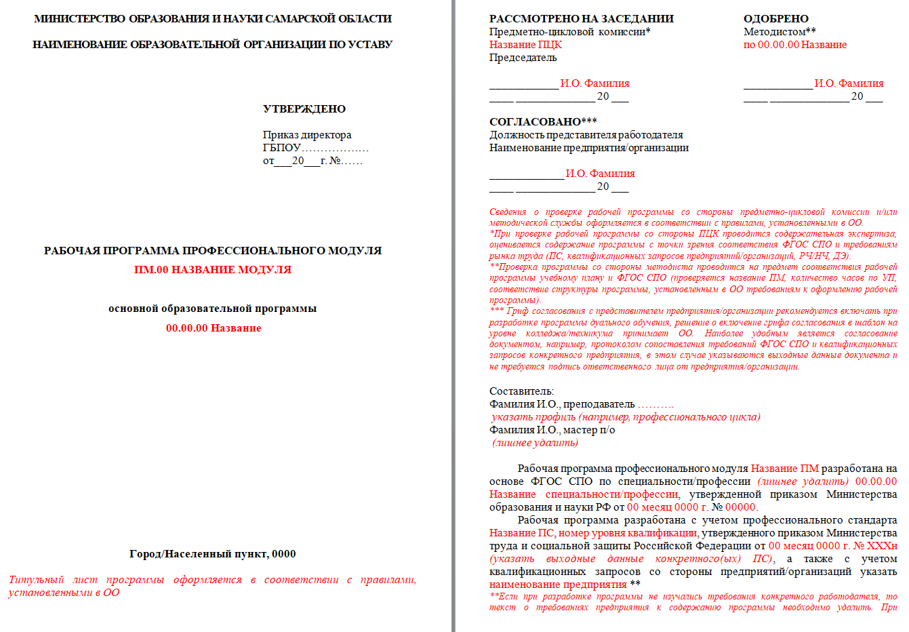
Модельный шаблон РП – форма, содержащая максимально возможное количество стандартизированных формулировок и рекомендаций для разработчиков

Slide 30
Модельный шаблон РП – форма, содержащая максимально возможное количество стандартизированных формулировок и рекомендаций для разработчиков

Slide 31
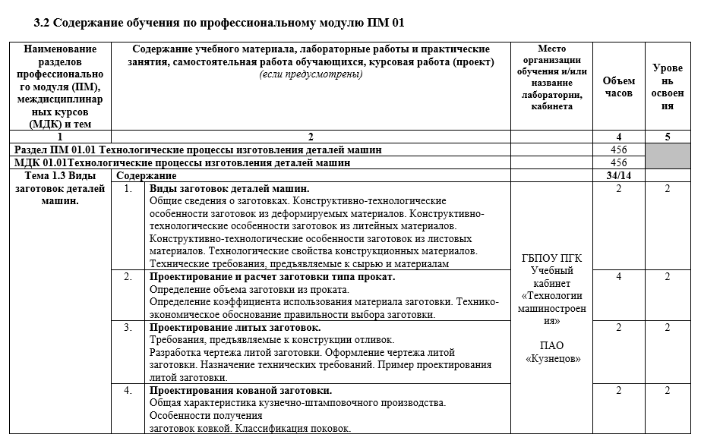
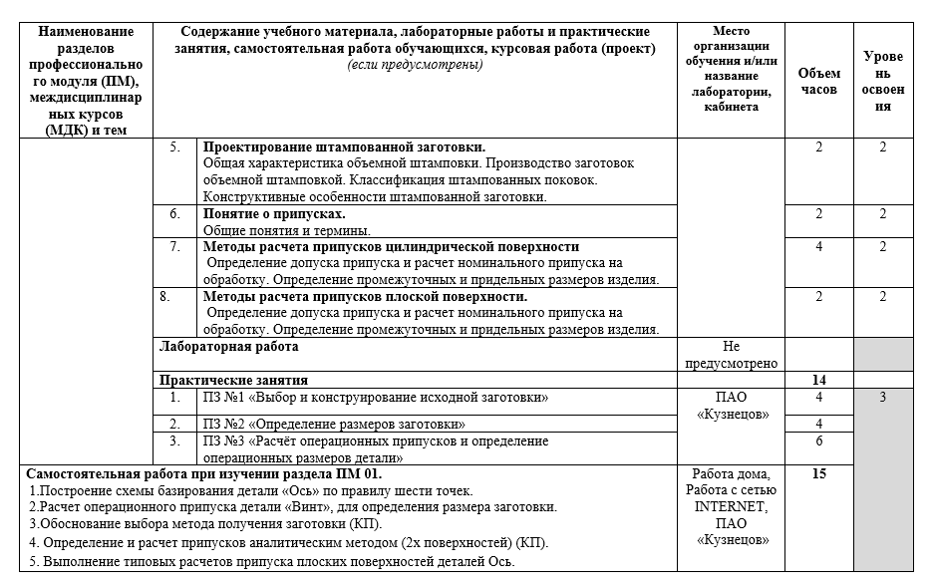
Фрагмент рабочей программы
ПМ 01 по специальности «Технология машиностроения»
Содержание РП по ПМ формируется на основе сопоставления требований ФГОС СПО с требованиями рынка труда (ПС, работодателей, ДЭ, РЧ/НЧ)
Графа «Место организации обучения и/или название лаборатории, кабинета – важная составляющая программы дуального обучения

Slide 32
Раздел 4. Условия реализации ПМ
4.1
4.2
Требования к минимальному материально-техническому обеспечению
Информационное
обеспечение
обучения
4.3
4.4
Общие требования к организации образовательного процесса
Кадровое обеспечение образовательного процесса
Сопоставление ФГОС и ПС потребует обновления требований к материально-техническому, информационному и другим видам обеспечения

Slide 33
4.1. Требования к минимальному материально-техническому обеспечению
ПОО
Наименование оборудования и технических средств соотносится с позициями приказа МОиН от 3 июля 2013 года n 283-од «Об утверждении норм расходов материалов, инструментов, принадлежностей и инвентаря государственных профессиональных образовательных организаций, находящихся в ведении Самарской области, на одного обучающегося при подготовке по профессиям и специальностям»
!
Предприятие
ПОО – сетевой партнер

Slide 34
Раздел 4. Условия реализации ПМ

Slide 35
Раздел 4. Условия реализации ПМ
Необходимо описать условия реализации программы ПМ в соответствии с регламентами, установленными в локальных нормативных актах ОО

Slide 36
Раздел 5. Контроль и оценка результатов освоения ПМ
Образовательные результаты ФГОС СПО (ПК, ОК) в ПМ являются неизменными!
При необходимости могут вводиться вариативные ПК и ОК
НО!!!
По результатам сопоставления ФГОС и ПС зачастую возникает необходимость вносить изменения в перечни показателей оценки, форм и методов контроля

Slide 37
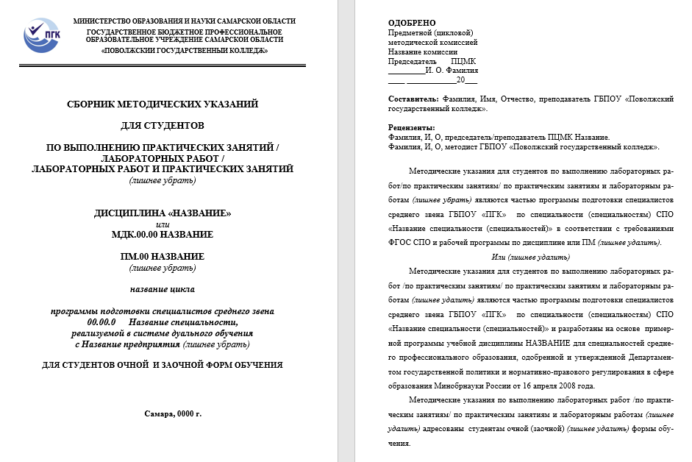
Разработка методических рекомендаций для студентов по выполнению ЛР/ПЗ на основе шаблона
Шаблон – документ, содержащий максимально возможное количество клишированных формулировок и задающий структуру учебного пособия, ориентированного на использование студентами
Управление учебной деятельностью - новая ПК для преподавателей, которой
НАДО СПЕЦИАЛЬНО УЧИТЬ!!!
Перечень ЛР/ПЗ должны быть разработаны с учетом оборудования предприятия/партнера

Slide 38
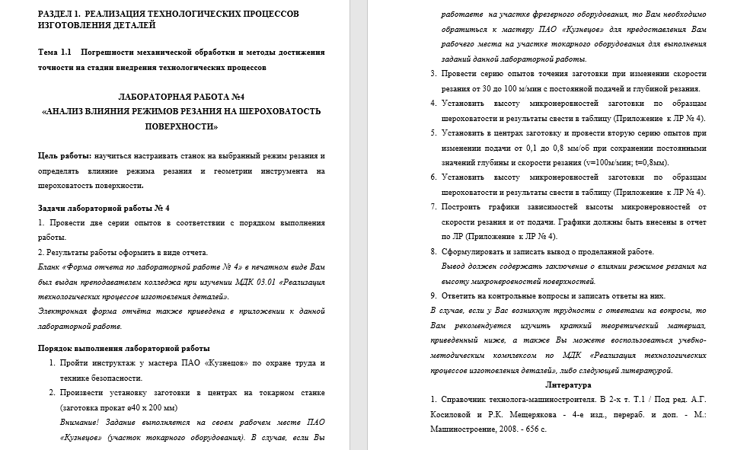
Фрагмент методических рекомендаций для студентов по выполнению ЛР/ПЗ в рамках ПМ.03 (МДК 03.01)
Требуется согласовать действия с наставниками на производстве и получить поддержку мастера участка
Разъяснения для студентов

Slide 39
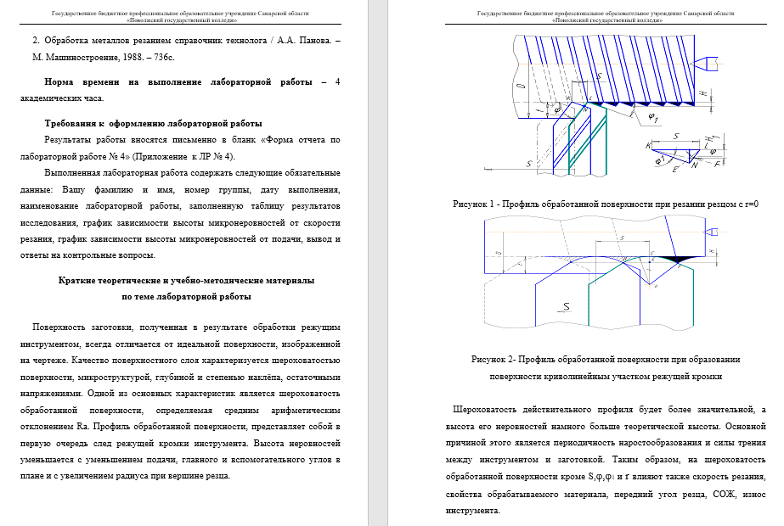
Разработка методических рекомендаций для студентов по выполнению ЛР/ПЗ

Slide 40
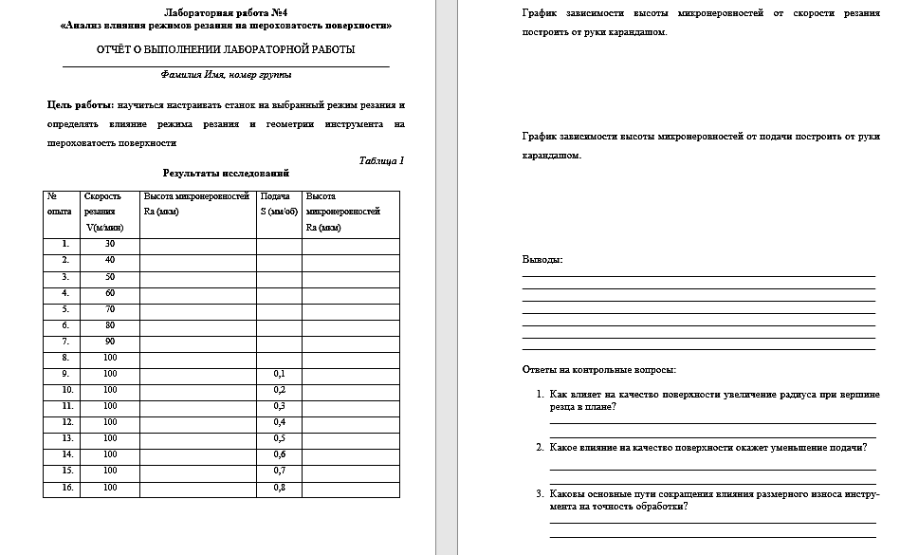
Форма отчета о выполнении лабораторной работы
Необходимо определить (установить в ЛНА по дуальному обучению) кто принимает (засчитывает) работу, выполненную на базе предприятия/организации при реализации программы дуального обучения!
Наставник?
Преподаватель ОО?
Кто и как ставит оценку?
Наставник от предприятия подтверждает выполнение?
Преподаватель ставит оценку в журнал?
Формы отчетов по ЛР/ПЗ определяется образовательной организацией

Slide 41
Взаимодействие между образовательной организацией и предприятиями при дуальном обучении
Тематический блок 3

Slide 42
Взаимодействие между ОО и предприятиями при дуальном обучении
Исследование квалификационных запросов, в том числе согласование ФГОС с профессиональными и корпоративными стандартами.
Согласование вариативной части ООП, в том числе содержания РП и КОС.
Привлечение к оценочным процедурам в ходе промежуточной и итоговой аттестации.
Привлечение специалистов от работодателя к педагогической деятельности.
Направление на стажировку преподавателей.
Руководство и рецензирование ВКР
Регламентные работы по выполнению требований ФГОС СПО

Slide 43
Взаимодействие между ОО и предприятиями при дуальном обучении
РЕГЛАМЕНТНЫЕ РАБОТЫ В РАМКАХ ДОГОВОРА О ДУАЛЬНОМ ОБУЧЕНИИ:
Совместная работа в рамках заседаний рабочих групп дуального обучения.
Согласование плана и отчета о дуальном обучении, участие в заседаниях Управляющего совета.
Исследование квалификационных запросов, в том числе согласование ФГОС СПО с корпоративными стандартами.
Организация стажировок для педагогов.
Совместная разработка ООП по дуальной форме обучения (РП, КОС, МР по выполнению ЛР/ПЗ).
Совместное проведение профориентационных мероприятий, родительских собраний, заключение ученических договоров.
Разработка и согласование локальных нормативных актов, регламентирующих деятельность ОО и предприятия.
Совместное проведение ЛР/ПЗ, двусторонний контроль выполнения обязательных работ по УП со стороны наставника от производства и преподавателя.
Проведение оценочных процедур в виде ДЭ по стандартам предприятия специалистами предприятия, в том числе с присвоением разрядов.
Согласование тем и выполнение КР/ВКР по темам от предприятия.

Slide 44
Взаимодействие между ПОО и предприятиями при дуальном обучении
РАБОТЫ ЗА ПРЕДЕЛАМИ ДОГОВОРА О ДУАЛЬНОМ ОБУЧЕНИИ:
Привлечение специалистов предприятия к оценке при проведении конкурсов профессионального мастерства среди студентов ОО.
Согласование перечня и содержания программ дополнительного образования для студентов ОО.
Совместное проведение мастер-классов по дуальному обучению.
Обучение специалистов предприятия на экспертов Ворлдскиллс с правом оценки демонстрационного экзамена.
Обучение наставников от производства (психолого-педагогический блок).
Подготовка рабочих по программам ПО и ДПО по заказам от предприятий.
Совместная подготовка к конкурсу наставников.

Slide 45
Инновации в управлении учебным процессом при дуальной форме обучения
Выделение в учебном плане времени, отведённом на организацию учебных занятий на базе предприятия
Проведение лабораторных работ и практических занятий на базе предприятия
Проведение экзамена по ПМ «Выполнение работ по профессии» в формате демонстрационного экзамена по стандартам предприятия
Проведение оценочных процедур специалистами предприятия на основе ФГОС СПО и стандартов предприятия
Использование в учебном процессе учебно-методического обеспечения, разработанного на основе оборудования и требований предприятия
Выполнение КП/ВКР с учетом оборудования предприятия и применяемых производственных технологий
Проектирование содержания РП УД и ПМ с учетом оборудования и требований предприятия
Введение практики дуального обучения

Slide 46
Взаимодействие между ОО и предприятиями при дуальном обучении
ОЖИДАЕМЫЕ ЭФФЕКТЫ ОТ СОВМЕСТНОЙ РАБОТЫ:
Получение заказов на опережающую подготовку при ожидаемом технологическом переоснащении производства.
Опережающее обучение педагогов на новом оборудовании предприятия при технологическом переоснащении.
Финансовая поддержка при разработке и реализации грантов, направленных на укрепление МТБ колледжа.
Разработка и апробация технологии перевода результатов КЭ по ПМ в процедуру присвоения разрядов.
Обучение в ПОО рабочих категории 50+ .
Участие представителей предприятия в проведении тренировок при подготовке обучающихся колледжа к чемпионатам Ворлдскиллс.
Привлечение специалистов предприятия к реализации программ ДО для студентов.

Slide 47
Тематический блок 4
Организации, построенные для работы в одних условиях, неэффективны для работы в других
Инновации в управлении персоналом при организации образовательного процесса, ориентированного на подготовку рабочих и специалистов в соответствии с запросами региональной экономики
Инновация отличает лидера от догоняющего

Slide 48
Система работы по управлению персоналом
Федеральные и
региональные требования
Требования ФГОС СПО
Требования рынка труда
Цель: развитие кадрового и учебно-методического потенциала сотрудников ПОО, устранение квалификационных дефицитов у работников
Планирование
Критерии результативности ОО и критерии листов эффективности
Совершенствование
Планирование работы делегирование полномочий и установление ответственности
мотивация персонала под цели согласование действий и ответственности между подразделениями своевременное определение и планирование ресурсов
Внутренняя самообучающая среда!!!!!!
Повышение уровня
управленческой компетенции
Развитие профессиональных компетенций педагогов
ПОСТОЯННОЕ обучение персонала под новые задачи!!!! (два вектора обучения)

Slide 49
Обучение персонала под задачи по разработке основных и дополнительных программ в соответствии с требованиями рынка труда
Все начинается с обучения персонала и все заканчивается обучением персонала
Какие группы сотрудников требуют специального обучения?
В чем особенность обучения
взрослых?
Какие
формы обучения
взрослых существуют?
Что необходимо контролировать и подвергать мониторингу в отношении управления персоналом?

Slide 50
ЦИКЛ системного внутрифирменного (корпоративного) обучения
Корпоративное образование – это система обучения персонала организации: от рядового работника до топ-менеджмента, позволяющая обеспечить эффективную подготовку персонала с определенной целью, способствующей достижению миссии корпорации.
Новые требования
Определение/создание поставщиков услуг обучения (внутренних/внешних)
Оценка
обучения
(проверяем как научили)
Проведение обучения
(когда и где учим)
Определение потребностей в обучении (выясняем кого учим)
План обучения
(чему учим)

Slide 51
Обучение действием
Единые
методические
дни
Мастер классы
структурных
подразделений
Интерактивные
педсоветы
Обучающие практические
семинары
Внутренние аудиты (взаимообучение и взаимоконтроль)
Реализация
проектов

Slide 52
Инновации в управлении персоналом при ориентации работы на запросы рынка труда
Обучение на экспертов
WS и ДЭ
Обучение сотрудников ОО, а также сотрудников предприятий-партнеров
Обучение сотрудников работе на новом современном оборудовании
при реализации основных и дополнительных программ
Обучение преподавателей работе на новом оборудовании на площадках своей ОО, а также на площадках ОО региона
Обучение на оборудовании партнёров при реализации дуальной формы, а также при реализации программ ДПО под заказ предприятий

Slide 53
Инновации в управлении персоналом при ориентации работы на запросы рынка труда
Реализация вариативной составляющей в процессе подготовки рабочих и специалистов.
Наставничество в процессе реализации основных и дополнительных программ
Организационное и методическое обеспечение курсового/дипломного проектирования и демонстрационного экзамена в рамках ГИА
Подходы к организации профессиональной подготовки в формате дуального обучения
Реализация программ дополнительного и дополнительное профессионального образование: практика, проблемы, перспективы
Проведение тематических педагогических советов
Проведение единых методических дней (серии мастер-классов)
Практика разработки и использования учебных материалов для дуального обучения.
Практика внедрения требований профессиональных стандартов, чемпионатов WSR и демонстрационного экзамена в образовательный процесс

Slide 54
Инновации в управлении персоналом при ориентации работы на запросы рынка труда
Разработка ООП на основе сопоставления требований ФГОС СПО и ПС
Разработка учебно-методического обеспечения в условиях дуального обучения.
Организация профессиональной подготовки в условиях дуального обучения
Организация, разработка содержания КОС по ПМ и процедура проведения экзамена по ПМ в формате демонстрационного экзамена.
Проектирование содержания РП дисциплин и профессиональных модулей на основе требований РЧ/НЧ и ДЭ
Разработка и управление проектами
Проведение обучающих семинаров
(отдельно для членов администрации и преподавателей)
Изучение и обобщение лучших практик профессионального образования
Направление сотрудников в командировки по изучению лучшего опыта
Участие в российских, региональных (очных) обучающих семинарах, совещаниях
Участие в работе УМО по УГС

Slide 55
Инновации в управлении персоналом при ориентации работы на запросы рынка труда
отбор участников и курирование их подготовки к участию в региональных и национальных чемпионатах «Молодые профессионалы»,
формирование заявки на закупку расходных материалов,
отражение в РП и КОС по УД/ПМ требований WS, ДЭ,
проведение оценочных процедур по УП, КЭ по ПМ, ГИА в формате демонстрационного экзамена
приведение площадок СЦК и ЦПДЭ в полное соответствие инфраструктурными листами,
Подготовка документации для аккредитации СЦК и ЦПДЭ.
Введение новых функций по управлению компетенцией РЧ (ответственному за компетенцию)
Направление и виды наставничества:
Наставники молодых и вновь принятых педагогов, классных руководителей
Наставничество при подготовке к профессиональным конкурсам
Партнерское наставничество (между преподавателями профцикла и циклов ОГСЭ, ЕН)
Наставничество в дуальном обучении
Наставничество во взаимодействии с профильными ОО
Наставничество в работе УМО по УГС
Развитие наставничества в педагогической среде

Slide 56
Инновации в управлении персоналом при ориентации работы на запросы рынка труда
Повышение квалификации наставников от предприятий при реализации дуального обучения
Повышение квалификации сотрудников ОО (прохождение стажировок) на в ОО региона, в том числе при реализации сетевых ООП.
Повышение квалификации преподавателей ОО в два этапа: теоретическая подготовка и стажировка на предприятиях-партнерах.
Включение в содержание стажировки элементов технологии исследования квалификационных запросов.
Переподготовка педагогических сотрудников ОО, не имеющих педагогического образования, по программе (256 часов)
Изменение подходов к повышению квалификации
специалистов, задействованных в реализации основных и дополнительных программ

Slide 57
Использование технологии исследования квалификационных запросов рынка труда при разработке программы стажировки преподавателей
Ключевое содержание работы по изучению требований работодателей
вопросы
Что должно быть результатом стажировки?
Изучение современных технологий производства, специфики конкретного предприятия/организации.
Изучение деятельности, соответствующей ФГОС СПО
Где мы должны увидеть «следы» стажировки?
Изучение документации (ДИ, регламентов, инструкций по ТБ, чертежей), форм организации и алгоритмов работы.
Чем реальная стажировка отличается от формальной?
Изучение и сбор форм, бланков, используемых в трудовой деятельности рабочего/специалиста.
Изучение критериев оценки труда, выявление типичных ошибок в работе, квалификационных дефицитов.
Должна ли администрация ОО анализировать результаты стажировки?
Составление рейтинга трудовых функций и трудовых операций рабочего/специалиста.
Сопоставление трудовых функций с образовательными результатами ФГОС СПО

Slide 58
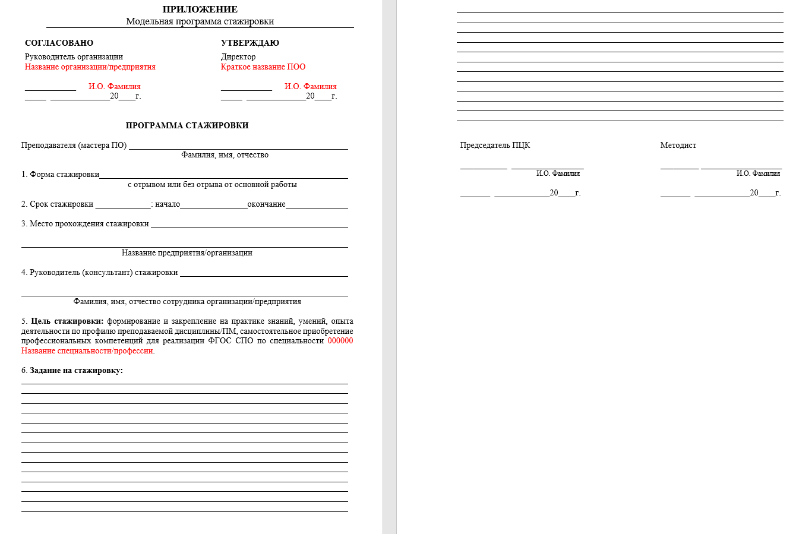
Модельная программа стажировки для преподавателей, задействованных в реализации учебных дисциплин и профессиональных модулей профессионального цикла
Ключевое содержание работы по изучению требований работодателей
Изучение современных технологий производства, специфики конкретного предприятия/организации.
Изучение деятельности, соответствующей ФГОС СПО
Изучение документации (ДИ, регламентов, инструкций по ТБ, чертежей), форм организации и алгоритмов работы.
Изучение и сбор форм, бланков, используемых в трудовой деятельности рабочего/специалиста.
Изучение критериев оценки труда, выявление типичных ошибок в работе, квалификационных дефицитов.
Составление рейтинга трудовых функций и трудовых операций рабочего/специалиста.
Сопоставление трудовых функций с образовательными результатами ФГОС СПО

Slide 59
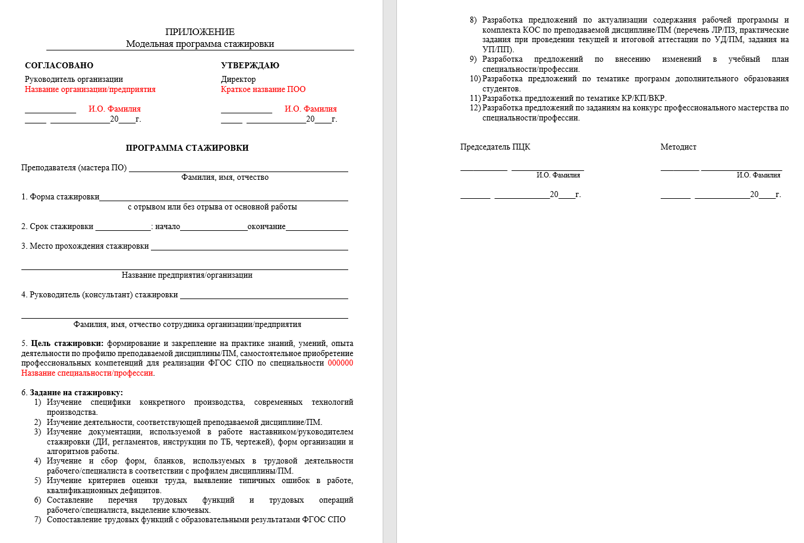
Разработка задания (программы) стажировки для преподавателей, задействованных в реализации учебных дисциплин и профессиональных модулей профессионального цикла
ВАЖНО

Slide 60
Изменение подходов к стажировке преподавателей профессионального цикла
Включение в содержание стажировки элементов технологии исследования квалификационных запросов.
Введение требования об актуализации учебно-методической документации по результатам стажировки
Отчёт
преподавателя
о прохождении стажировки
(план стажировки, дневник, предложения в УП, тематику ЛР/ПЗ, КП/ВКР, КОС по ПМ)
Задание на прохождение стажировки
Индивидуальный
план
прохождения стажировки
+
Опросные листы для проведения интервью, карта наблюдения за деятельностью
рабочего и/или специалиста
Приложения к отчету
(ДИ, регламенты работы, техническая документация, чертежи, формы, бланки)

Slide 61
Тематический блок 5
Инновации в организации учебного процесса при реализации образовательных программ, ориентированных на трбования рынка труда

Slide 62
Введение новых правил в организацию учебного процесса
Проведение ЛР/ПЗ с учетом заданий ДЭ и чемпионатов WSR, в том числе в учебных лабораториях и мастерских ПОО
Проведение учебных занятий c привлечением преподавателей разных УД (ПМ) – развитие межпредметного взаимодействия
Организация учебной практики по ПМ с ориентацией на выполнение заданий ДЭ и чемпионатов WSR
Проведение экзаменов по ПМ в формате ДЭ и/или по оценочным средствам, разработанным на основе конкурсных заданий чемпионатов WS, требований ДЭ
Проведение итогового занятия по учебной практике в формате ДЭ в рамках ПМ «Выполнение работ по одной или нескольким профессиям и должностям служащих» и иных профессиональных модулей
Реализация ООП на основе договора в сетевом взаимодействии с ПОО, оснащенными современным оборудованием и/или имеющим необходимый кадровый состав

Slide 63
Введение новых правил в организацию учебного процесса
Присутствие на экзамене по ПМ ответственного за компетенцию в ПОО для контроля соблюдения формата ДЭ и/или требований при проведении регионального чемпионата WS
Привлечение региональных экспертов ДЭ к проведению экзаменов по ПМ в формате ДЭ (независимые оценщики)
Создание и организация работы студенческих объединений профессиональной направленности (по компетенциям WSR)
Проведение внутренних чемпионатов по стандартам WSR с привлечением в участников и экспертов из ПОО региона
Проведение внеаудиторных мероприятий в рамках недель ПЦК, ориентированных на выполнение заданий WSR
Реализация программ ДО, ПО, ДПО для студентов ПОО на основе требований по компетенциям WSR

Slide 64
Введение новых правил в организацию учебного процесса
Проведение лабораторных работ и практических занятий на базе предприятия
Проведение экзамена по ПМ «Выполнение работ по профессии» в формате демонстрационного экзамена по стандартам предприятия
Выполнение КП/ВКР с учетом оборудования предприятия и применяемых производственных технологий
Реализация программ в сетевом формате!!!
Выполнение реальных проектов в рамках КП/ВКР под заказ предприятия/организации
(+ участие в проектах Профстажировка 2.0, Стартап как диплом)

Slide 65
Алгоритм разработка ООП на новый набор c учетом требований ДЭ и/или РЧ/НЧ
!!!!!!!!
Ежегодная актуализация ООП в соответствии с требований рынка труда (ПС, заданиями ДЭ/РЧ, квалификационными запросами)
Преподаватели , методисты
ООП
Март - май
Разработка содержания
РП, КОС,МР
Преподаватели, методисты
Учебный план
Февраль – март
Разработка УП на новый набор
Заведующий отделением/
методист/зам по УР
Документ (отчет о согласовании требований рынка труда и ФГОС СПО)
Январь-февраль
Определение вариативной части ООП
Рабочая группа по специальности
(ПЦК + методист)+отв. за разработку УП
Документ (протокол рабочей группы)
1 семестр
Сопоставление требований ДЭ, РЧ/НЧ с ФГОС СПО
Рабочая группа по специальности
(ПЦК + методист)

Slide 66
Конечными источниками конкурентного преимущества
являются желание и способность организации постоянно учиться и быстро преобразовывать новые знания в действия
Джек Уэлч,
экс-президент General Electric

